Slide 1


TRƯỜNG MẦM NON BẮC BIÊN
LĨNH VỰC PHÁT TRIỂN NGÔN NGỮ
ĐỀ TÀI: THƠ “Tết đang vào nhà”
Lứa tuổi: Mẫu giáo bé
Giáo viên: Lương Vân Anh

Slide 2

Ổn định tổ chức:ỔỔn
- Cô và trẻ cùng hát bài “Sắp đến Tết rồi”
- Trò chuyện và dẫn dắt vào bài
- Cô giới thiệu tên bài thơ: “Tết đang vào nhà” của tác giả Nguyễn Hồng Kiên

Slide 3

Cô đọc lần 1:
Tết đang vào nhà
Hoa đào trước ngõ
Cười tươi sáng hồng
Hoa mai trong vườn
Lung linh cánh trắng
Sân nhà đầy nắng
Mẹ phơi áo hoa
Em dán tranh gà
Ông treo câu đối
Tết đang vào nhà
Sắp thêm một tuổi
Đất trời nở hoa
Tác giả: Nguyễn Hồng Kiên

Slide 4
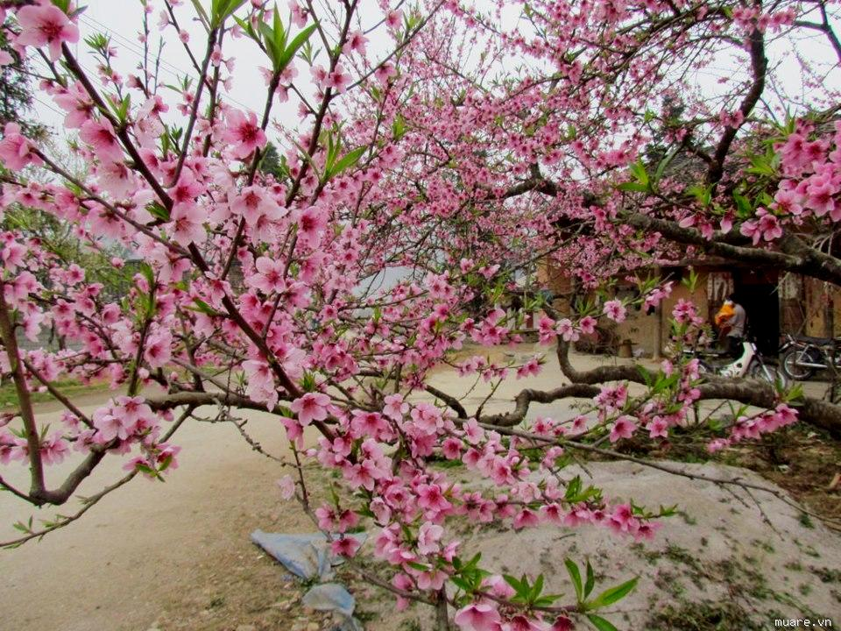
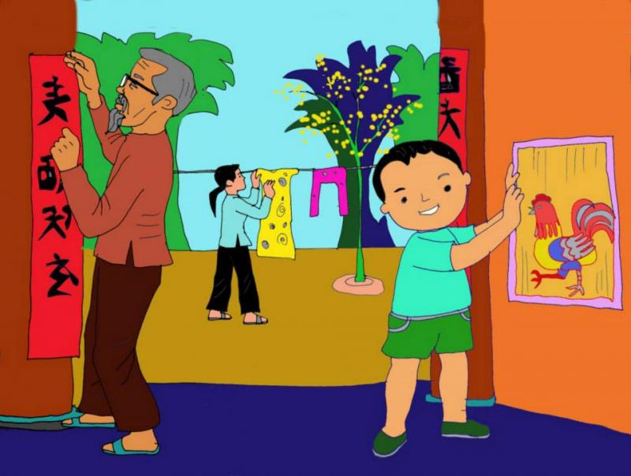
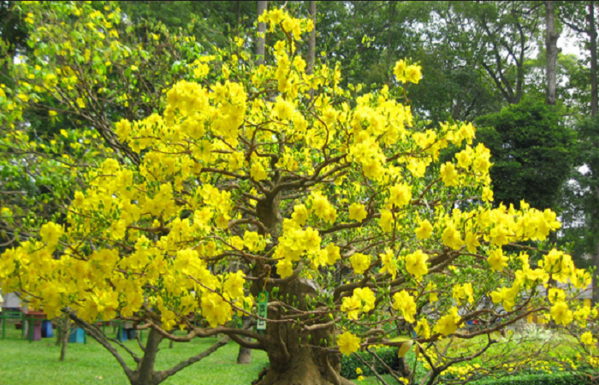
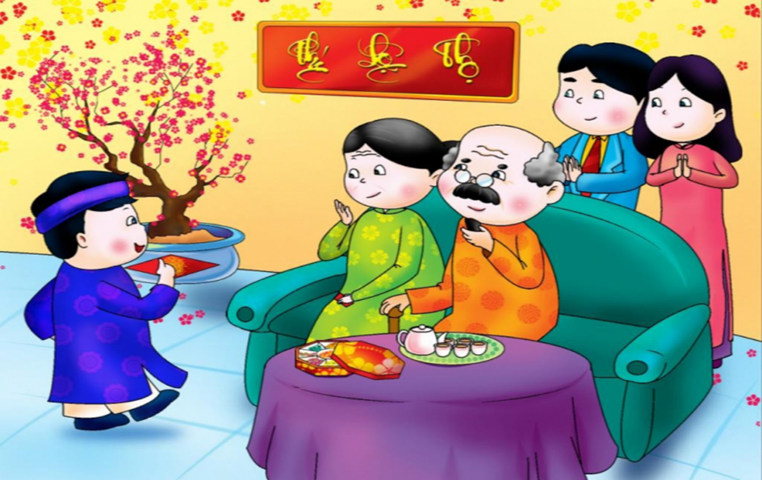
Cô đọc thơ lần 2:
Tết đang vào nhà
Hoa đào trước ngõ
Cười tươi sáng hồng
Hoa mai trong vườn
Lung linh cánh trắng
Sân nhà đầy nắng
Mẹ phơi áo hoa
Em dán tranh gà
Ông treo câu đối
Tết đang vào nhà
Sắp thêm một tuổi
Đất trời nở hoa

Slide 5
Đàm thoại:
- Cô vừa đọc cho các con nghe bài thơ gì?
- Bài thơ do ai sáng tác?
- Trong bài thơ nói đến những loại hoa gì?
- Khi tết đến thì mẹ, ông và bé làm gì?
- Khi tết đến chúng ta được thêm mấy tuổi?
- Vậy các con có thích tết không? Vì sao?
Tết đến các con được mẹ mua quần áo mới, được đi chúc tết cùng ông bà bố mẹ…

Slide 6

=>Giáo dục:
Ngày tết là ngày mà gia đình được sum họp quây quần bên nhau, ăn uống chúc tết nhau đó là truyền thống từ xưa của ông ta đấy các con ạ. Khi tết đến các con lại thêm 1 tuổi vì vậy các con phải ngoan nghe lời ông bà, bố mẹ các con nhớ chưa.

Slide 7

-
Cô cho trẻ đọc bài thơ “ Tết đang vào nhà”
- Cho cả lớp đọc thơ cùng cô 2,3 lần
- Thi đua các tổ, nhóm
- Cá nhân đọc thơ
- Cô động viên và khen trẻ

Slide 8


